Slide 1
基于eBPF的容器异常检测系统
组织名称：
西安电子科技大学
参赛团队：
Mobisys容器云团队
团队成员：
李华东、田震雄、马熙瑞
指导老师：
杜军朝
完成日期：
2024年10月

Slide 2
团队介绍
01
02
项目介绍
03
方案设计
04
关键技术
05
效果展示

Slide 3
项目介绍

Slide 4
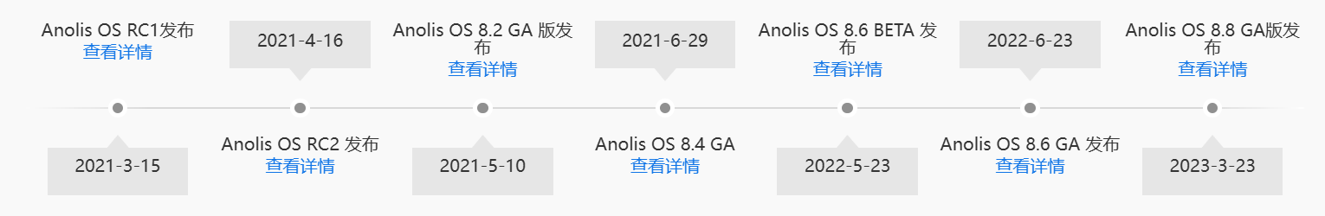


1.1 设计背景
陆续推出龙蜥操作系统新版本，提升系统的安全性和可管理性，增加对更多硬件平台的支持
2021年云栖大会上，阿里云发布全新操作系统“龙蜥”（Anolis）并宣布开源。
2021年10月
2023年-至今
龙蜥操作系统
2020年9月
2022年3月
龙蜥开源社区（OpenAnolis Community）正式成立。
龙蜥操作系统的社区版和企业版同时发布，标志着龙蜥操作系统开始大规模商用。

Slide 5
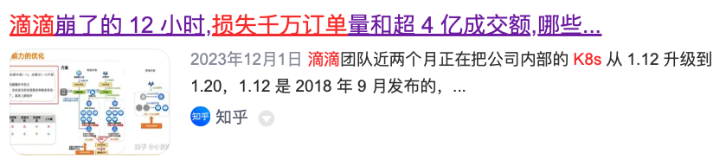

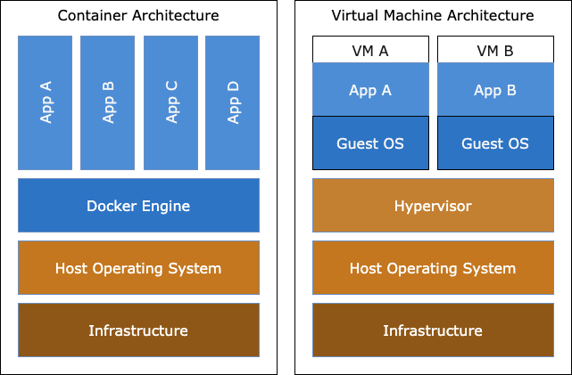

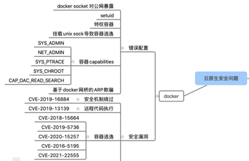
1.2 设计目标
2023年11月，滴滴公司升级配置错误导致宕机近36小时，损失千万级订单量和超4亿成交额！！！
容器化部署 vs 虚拟机部署
容器化部署的优点：可扩展、轻量级
容器化部署的缺点：隔离性差（共享内核）
CVE（通用漏洞披露）
CVE-2024-21626：容器可通过符号链接访问宿主机文件系统目录，从而访问宿主机文件系统。
结论：容器化部署存在一定的安全隐患，亟需构建一个容器异常检测系统

Slide 6

1.4 作品原创性情况说明
本软件eBPF数据采集模块参考了Linux内核源码，eBPF内核态程序调用了libbpf开源库，eBPF用户态程序调用了Cilium/ebpf开源库；本软件算法模块采用了K-means聚类算法的思想，代码均为原创；本项目使用了kafka,vue.js,Prometheus,Grafana等开源项目。

Slide 7
方案设计

Slide 8
2.1 方案设计—技术路线
容器行为特征具有多样性：系统资源使用、系统调用、容器内进程行为、网络行为、文件读写行为等 …
现有采集器无法满足复杂的监控需求：细粒度、实时性、低消耗等 …
挑战
解决思路
容器行为特征多样，难以覆盖到各类行为指标
1、使用eBPF操作系统内核技术进行容器行为特征的细粒度采集
满足大规模数据任务需求
异常检测模块对宿主机的资源开销大
2、数据采集与检测分离，尽可能降低对工作机器的性能损耗
在框架的基础上保证任务高效完成
对于各类行为指标，仅使用人工智能算法难以进行综合检测
3、使用规则配置与智能算法检测相结合的方式检测异常行为
兼顾速度与准确性
检测结果不够直观
4、搭建Grafana监控大屏、可配置Web界面
形成一套基于eBPF的容器异常检测系统

Slide 9
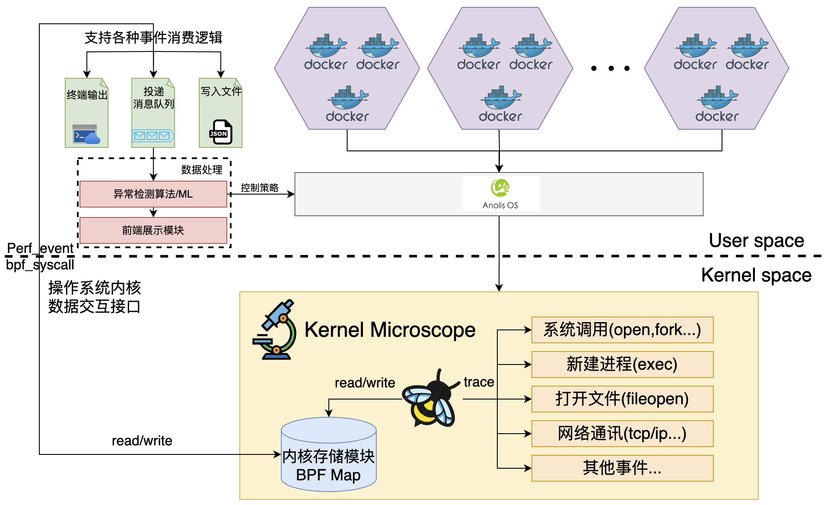
2.2 方案设计—系统架构
可扩展的eBPF数据采集框架
用户可以任意添加、删除或更改容器的行为和指标特征数据，将采集到的数据存储至eBPF map中。
数据管道中间件
eBPF用户态程序将map中的数据通过Kafka中间件发送至异常检测模块。
异常检测模块
对数据进行预处理和异常分析，判断容器的异常行为。
大屏展示模块
用户可以实时检测容器状态以及异常行为的溯源。
数据管道中间件
异常检测模块
可扩展的eBPF数据采集框架
大屏展示模块

Slide 10
2.3 方案设计—系统功能
基于eBPF的容器异常行为检测系统功能组件
基于eBPF的容器行为采集模块，实现了对系统资源使用情况、系统调用事件、文件访问事件、网络互访事件的采集
算法数据处理模块，实现了对采集数据的预处理、未来系统资源的预测、系统调用异常检测、未经授权的文件访问异常检测。
基于eBPF的容器行为采集模块
CPU利用率
内存利用率
IO利用率
网络利用率
文件访问
容器互访
系统调用
可扩展
可配置
算法数据处理模块
系统调用
异常检测
网络行为
异常检测
CPU利用率
预测
内存利用率预测
文件访问
异常检测
用户权限
异常检测
可视化展示
规则配置

Slide 11
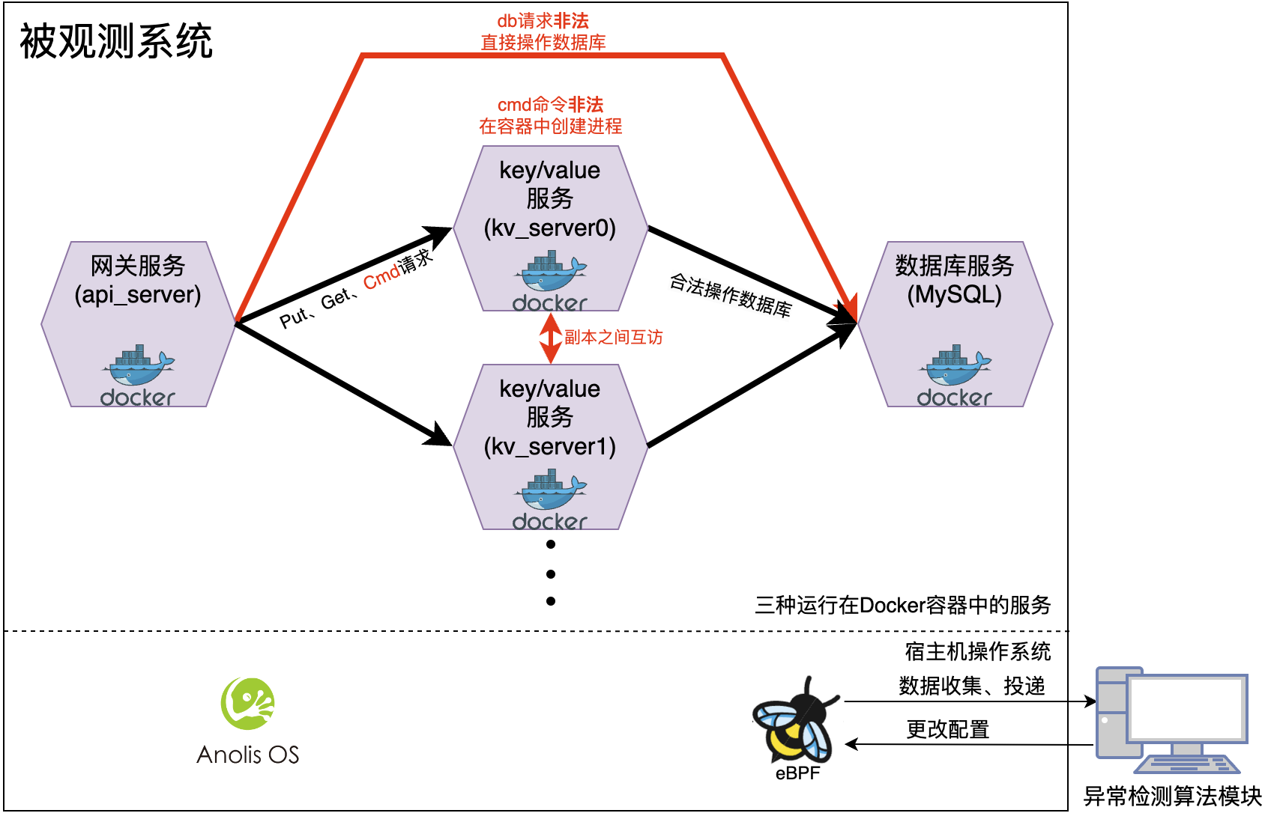
2.4 方案设计—被观测系统拓扑
宿主机使用Anolis OS 8，在其中运行3种docker容器服务以及eBPF数据采集器：
kv_server容器：提供了三个http接口。Put、Get接口用于向数据库中写入和查询key-value键值对；Cmd接口会在容器内部新建进程，执行高危命令。
MySQL容器：提供持久化存储服务。
api_server容器：提供网关服务用于流量转发，同时提供了后台db接口直接访问数据库，进行未经授权的容器互访。
Notes:
为了减轻对系统的影响，我们将算法处理模块隔离在了其他机器上。
被观测示例系统是一个典型的负载均衡存储服务系统。
api_server对外提供服务，对内提供负载均衡和限流
kv_server有多个副本
mysql容器提供数据库服务
图中的红色部分是一些预留的高危操作

Slide 12
关键技术

Slide 13
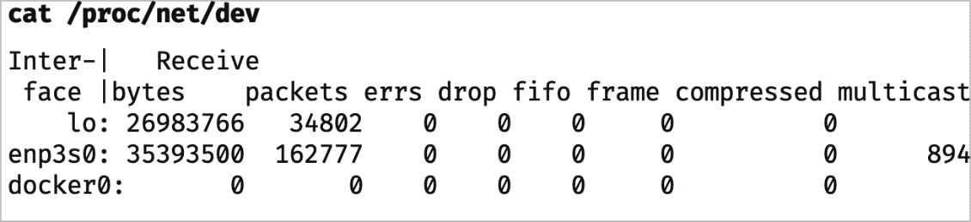
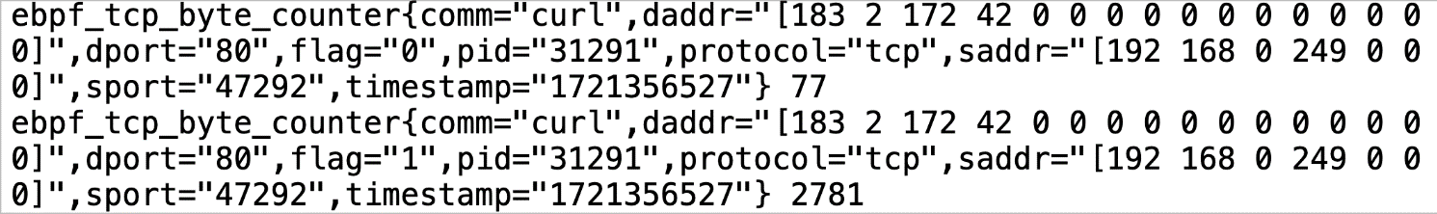

3.1 关键技术—eBPF采集容器网络通信活动
传统采集器存在局限性
eBPF技术存在优势
传统的node_exporter通过读取/proc/net/文件，只能获取到某个网卡自启动后的出口、入口流量总和，不能采集进程的具体信息。
深入操作系统内核，对内核中TCP/IP协议栈的关键函数进行全链路观测。低开销、高性能、安全、精准采集到进程的网络通讯事件。
{
源ip地址;
源端口;
目的ip地址;
目的端口;
协议；
}
网络五元组
仅有出口、入口流量总和
精确到每次网络事件

Slide 14
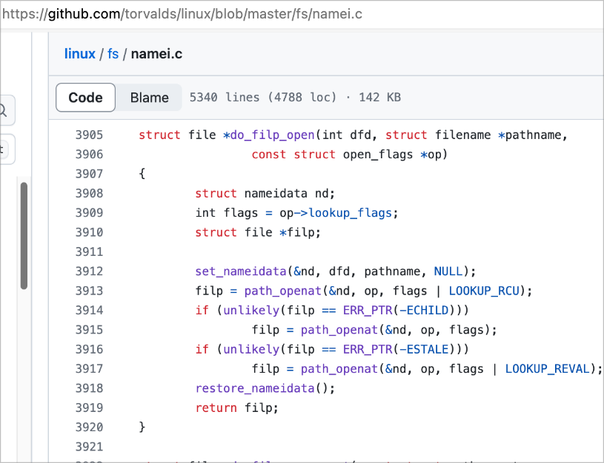

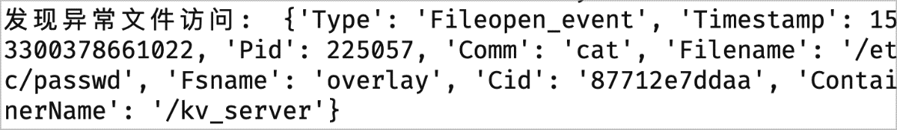
3.2 关键技术—eBPF采集系统调用、文件访问等行为情况
传统采集器无法做到
eBPF技术存在优势
传统的node_exporter无法采集到容器中的系统调用情况和文件访问情况。
选择内核中syscall Tracepoint作为观测点，可以精准统计容器中每次系统调用。
选择内核函数do_filp_open 作为观测点，使用kprobe program type，可以精准采集到容器内每次文件访问事件。
打开文件
采集容器中进程调用do_filp_open函数事件
内核中do_filp_open函数

Slide 15
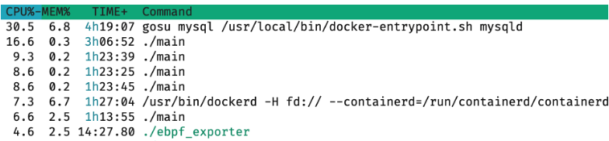
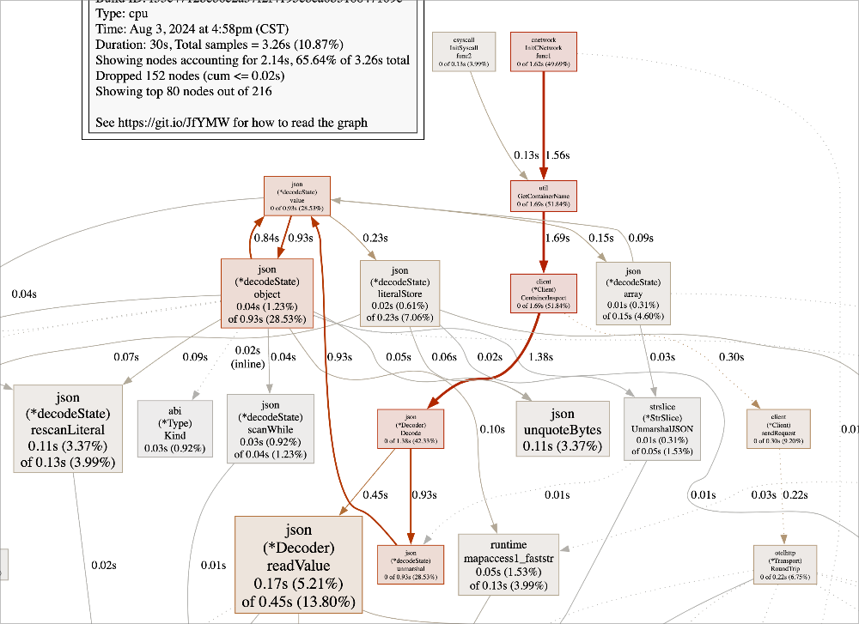
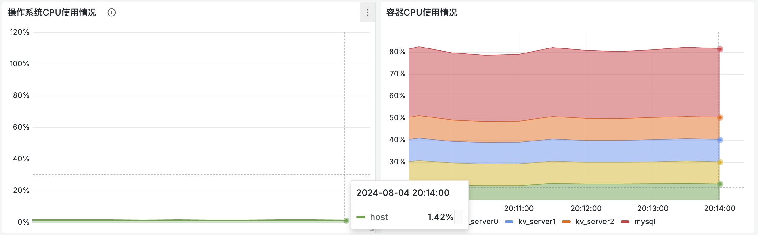
3.3 关键技术—eBPF采集器性能调优
将eBPF采集模块的CPU占用率从12%降低到4.6%
通过对eBPF采集模块进行性能分析，在高频调用函数中加入缓存优化
eBPF采集器热点函数分析
容器占用CPU80%时，宿主机中eBPF进程占用CPU1.42%

Slide 16
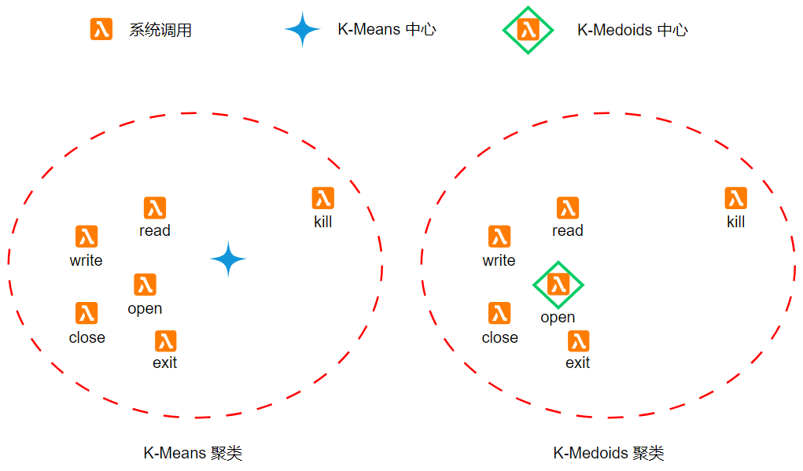
3.4 关键技术—基于k-Medoids的系统调用异常检测算法
id | 系统调用 | 用户1权限 | 用户2权限 | … | 用户n权限
0 | read | √ | × | … | √
1 | write | √ | × | … | √
2 | open | √ | √ | … | √
3 | close | √ | √ | … | √
57 | fork | × | √ | … | √
59 | execve | × | √ | … | √
42 | connect | √ | √ | … | √
39 | getpid | √ | √ | … | √
62 | kill | × | √ | … | ×
86 | link | √ | √ | … | √
… | … | … | … | … | …
挑战：
系统调用数据参数复杂、种类繁多，难以识别
根据检测到的系统调用id进行聚类，得到每条数据所属的系统调用类别，判断该用户是否拥有该系统调用权限。
解决方案：

Slide 17
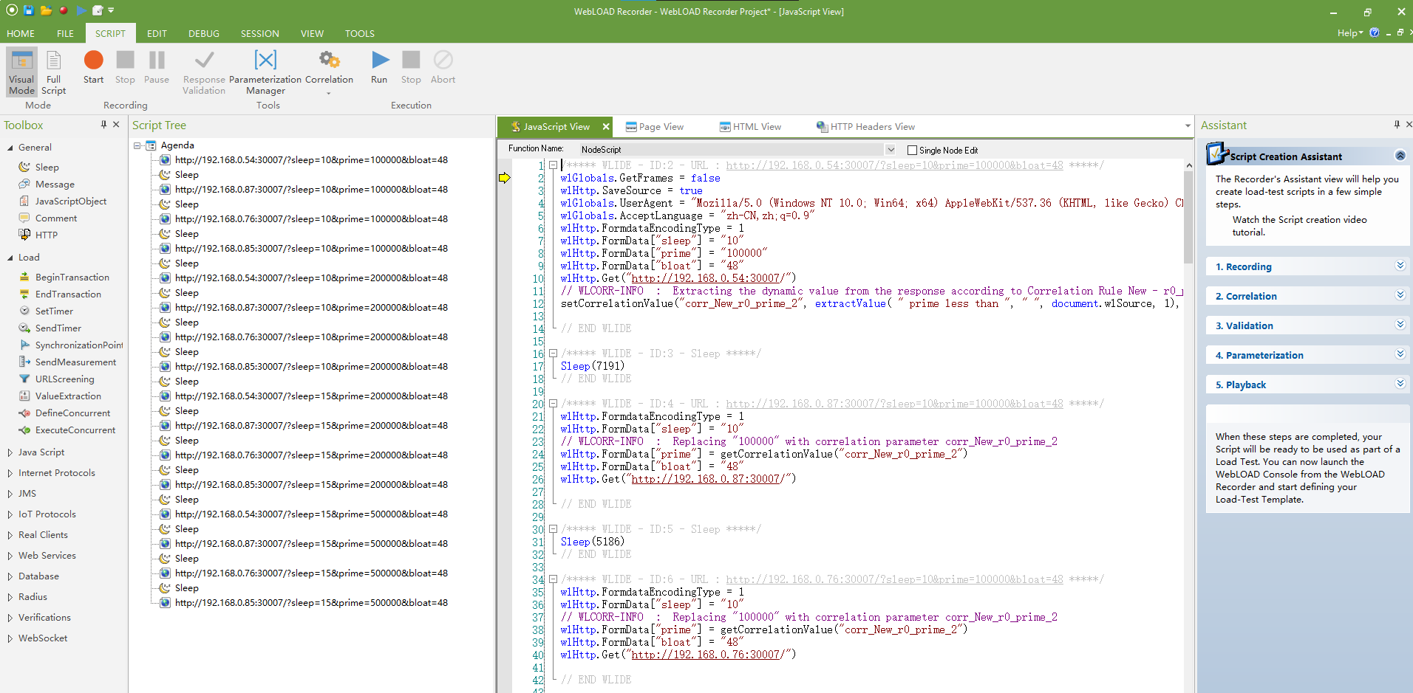
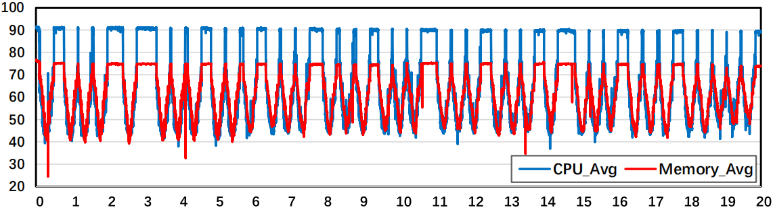
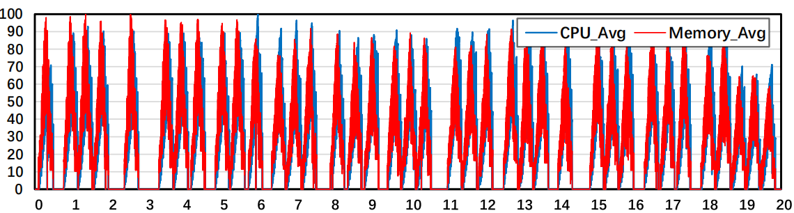
3.5 关键技术—基于LSTM算法的系统资源预测算法
WebLoad配置界面
WebLoad负载设置
空闲率（%）
宿主机CPU和内存空闲率
利用率（%）
容器的CPU和内存利用率
时间（天数）
时间（天数）
挑战：
需要训练高效、轻量级的时间序列预测算法捕捉容器的资源使用行为，进行容器资源使用画像。
解决方案：
通过LSTM时序算法预测容器未来的资源请求量，当实际请求量与预测请求量的差值大于用户自定的阈值时，识别为异常的资源使用量。

Slide 18
成果展示

Slide 19
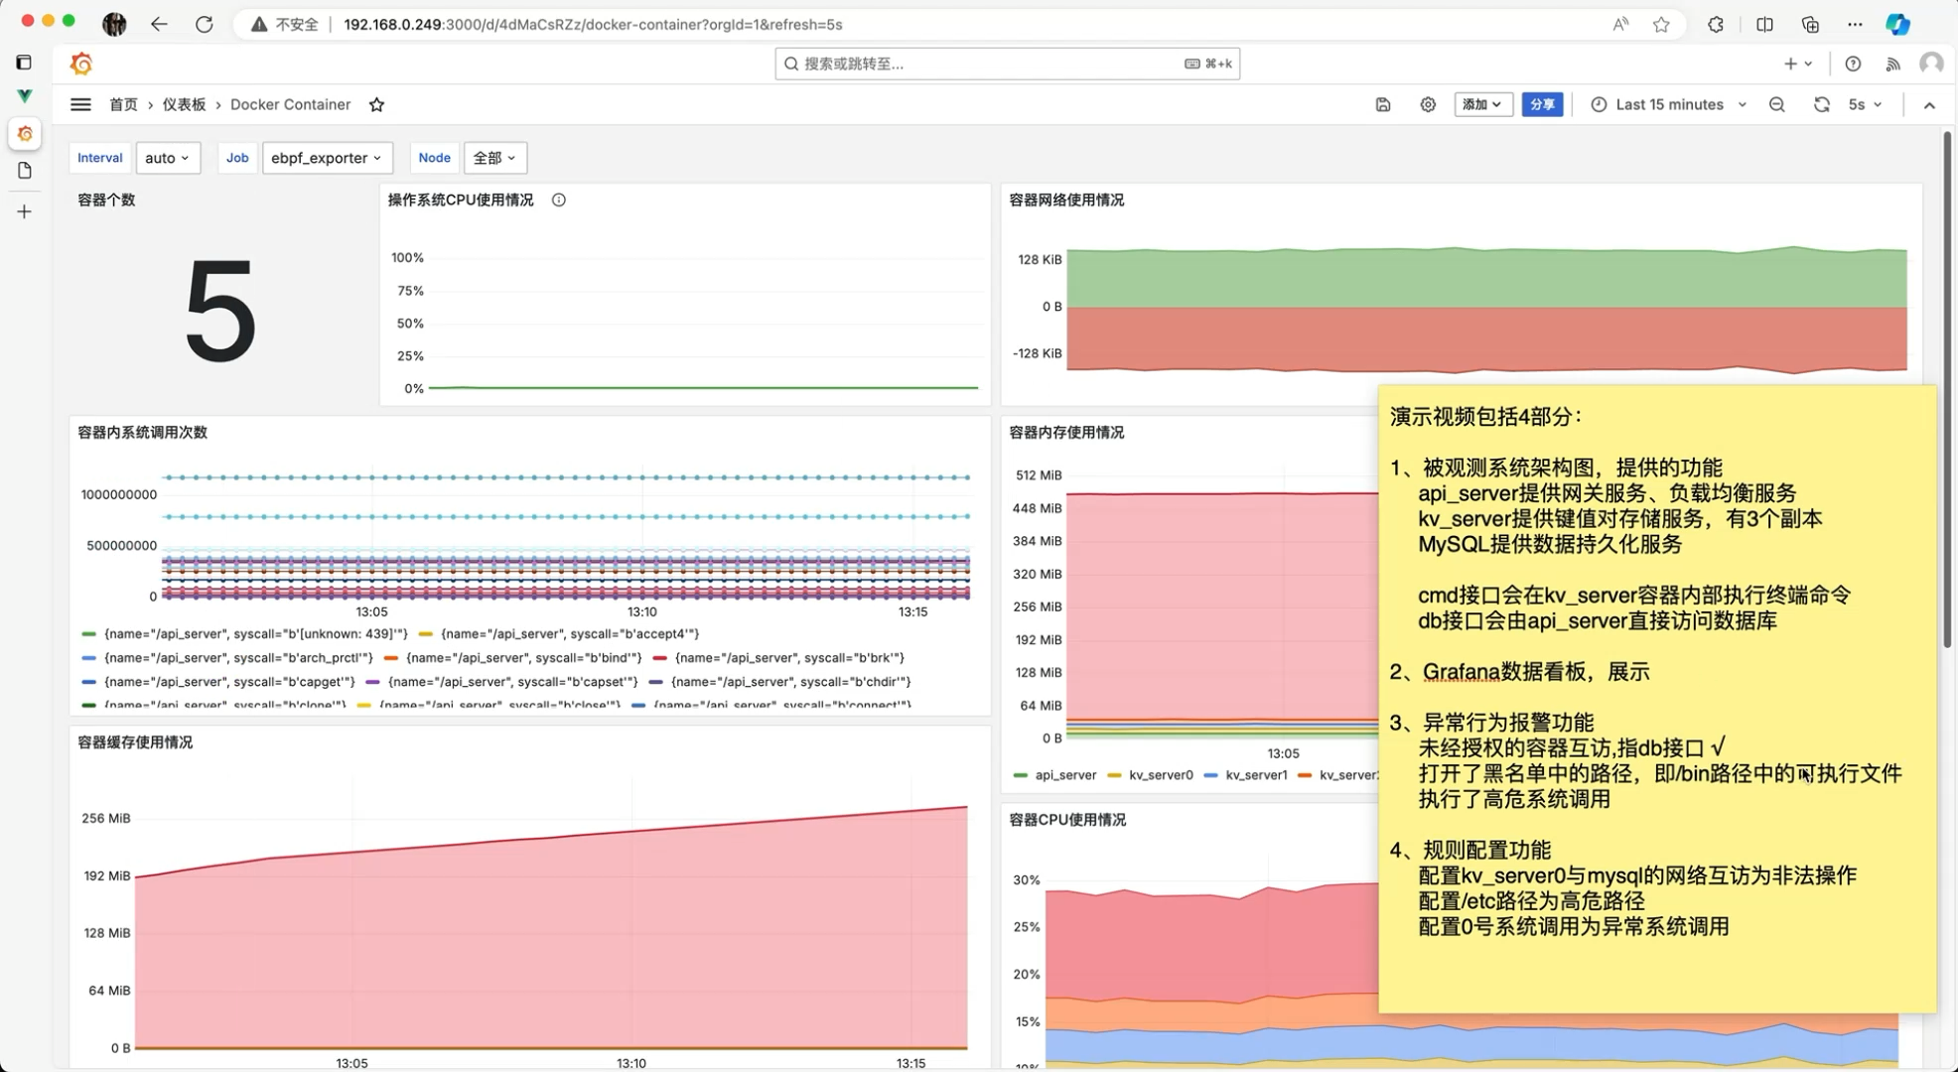
5.1 作品功能演示
功能点：
容器运行时数据看板
未经授权的容器互访
访问黑名单路径
高危系统调用
规则配置
Notes:
容器运行时数据看板——可以看到CPU使用率在30%左右，此时后台正在运行负载模拟。这个演示视频是系统在中等负载压力下录制的。
未经授权的容器互访——这里主要使用网关服务直接访问数据库服务（也就是图中的红线）进行演示
访问黑名单路径——这里主要使用暴露的cmd接口在容器内部执行命令
高危系统调用——这里将execve和mkdir两个系统调用设置成了高危系统调用
规则配置——能将上面的所有功能的采集报警规则动态配置，实时生效而无需重启系统

Slide 20
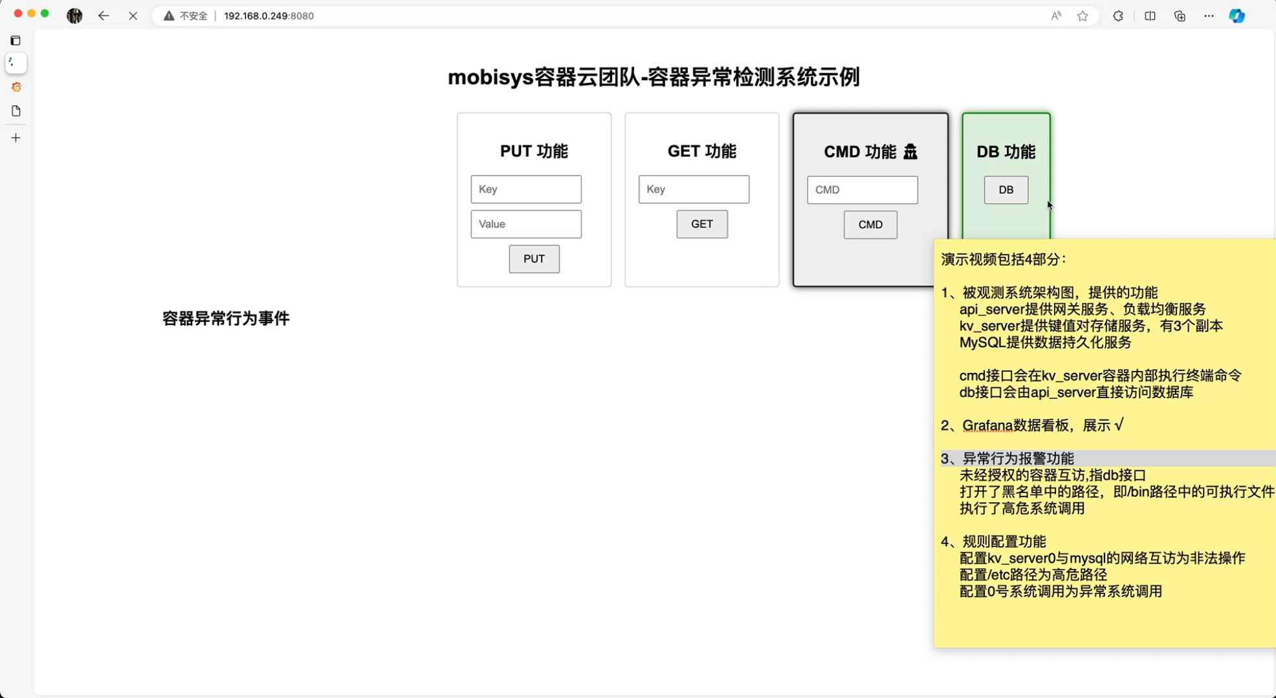
5.1 作品功能演示
功能点：
容器运行时数据看板
未经授权的容器互访
访问黑名单路径
高危系统调用
规则配置
Notes:
容器运行时数据看板——可以看到CPU使用率在30%左右，此时后台正在运行负载模拟。这个演示视频是系统在负载压力下录制的。
未经授权的容器互访——这里主要使用网关服务直接访问数据库服务（也就是图中的红线）进行演示
访问黑名单路径——这里主要使用暴露的cmd接口在容器内部执行命令
高危系统调用——这里将execve和mkdir两个系统调用设置成了高危系统调用
规则配置——能将上面的所有功能的采集报警规则动态配置，实时生效而无需重启系统

Slide 21
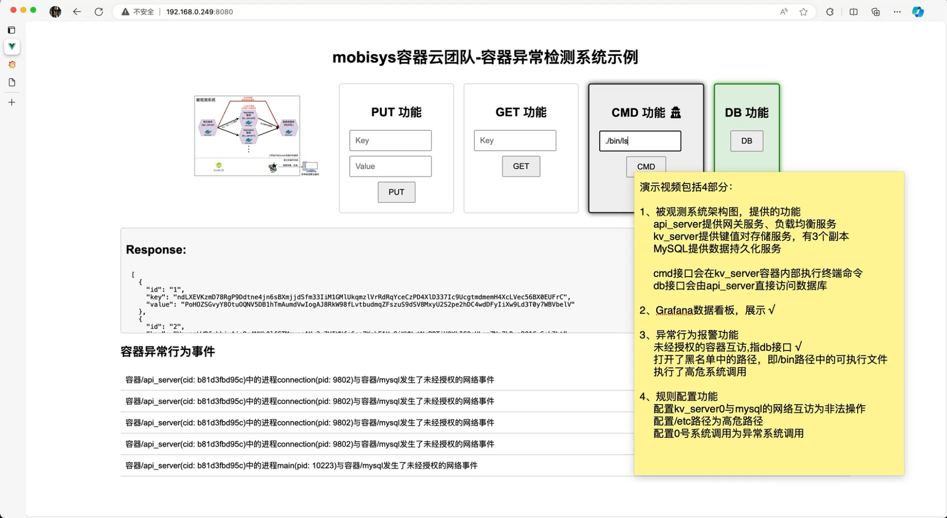
5.1 作品功能演示
功能点：
容器运行时数据看板
未经授权的容器互访
访问黑名单路径
高危系统调用
规则配置
Notes:
容器运行时数据看板——可以看到CPU使用率在30%左右，此时后台正在运行负载模拟。这个演示视频是系统在中等负载压力下录制的。
未经授权的容器互访——这里主要使用网关服务直接访问数据库服务（也就是图中的红线）进行演示
访问黑名单路径——这里主要使用暴露的cmd接口在容器内部执行命令
高危系统调用——这里将execve和mkdir两个系统调用设置成了高危系统调用
规则配置——能将上面的所有功能的采集报警规则动态配置，实时生效而无需重启系统

Slide 22
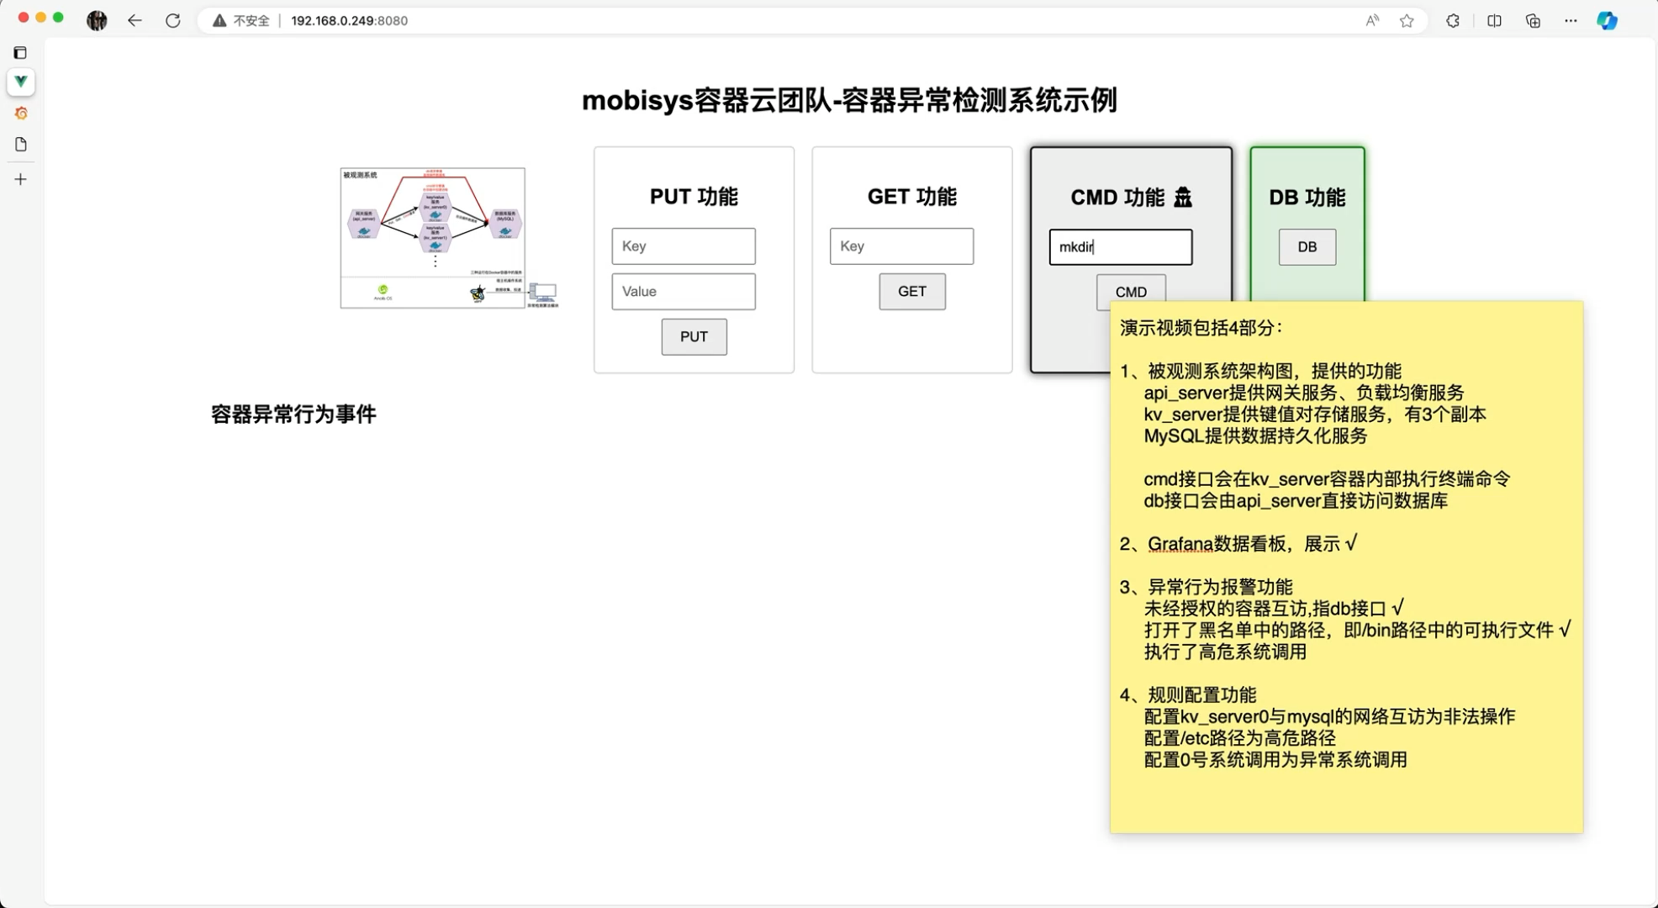
5.1 作品功能演示
功能点：
容器运行时数据看板
未经授权的容器互访
访问黑名单路径
高危系统调用
规则配置
Notes:
容器运行时数据看板——可以看到CPU使用率在30%左右，此时后台正在运行负载模拟。这个演示视频是系统在中等负载压力下录制的。
未经授权的容器互访——这里主要使用网关服务直接访问数据库服务（也就是图中的红线）进行演示
访问黑名单路径——这里主要使用暴露的cmd接口在容器内部执行命令
高危系统调用——这里将execve和mkdir两个系统调用设置成了高危系统调用
规则配置——能将上面的所有功能的采集报警规则动态配置，实时生效而无需重启系统

Slide 23
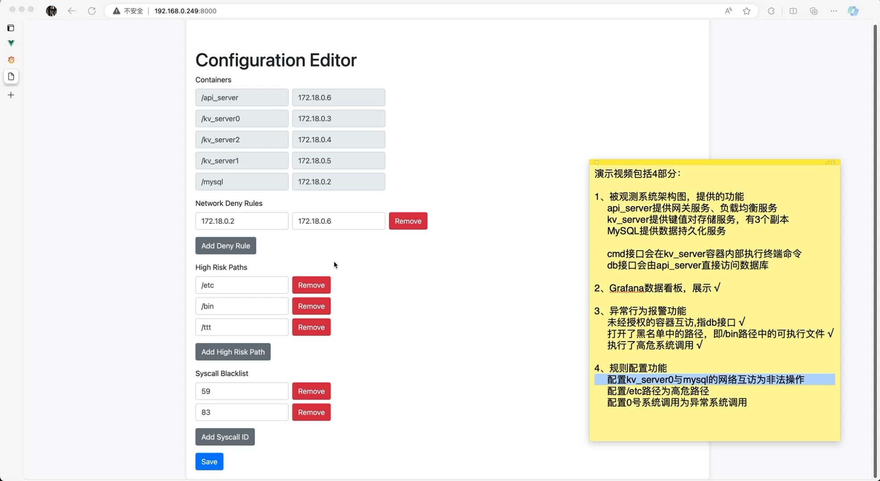
5.1 作品功能演示
功能点：
容器运行时数据看板
未经授权的容器互访
访问黑名单路径
高危系统调用
规则配置
Notes:
容器运行时数据看板——可以看到CPU使用率在30%左右，此时后台正在运行负载模拟。这个演示视频是系统在中等负载压力下录制的。
未经授权的容器互访——这里主要使用网关服务直接访问数据库服务（也就是图中的红线）进行演示
访问黑名单路径——这里主要使用暴露的cmd接口在容器内部执行命令
高危系统调用——这里将execve和mkdir两个系统调用设置成了高危系统调用
规则配置——能将上面的所有功能的采集报警规则动态配置，实时生效而无需重启系统

Slide 24
5.2 赛题要求以及完成情况
赛题要求 | 指标描述 | 完成情况
可扩展的数据采集框架 | 容器的行为特征：系统调用频率、系统调用序列、文件访问、网络通信； 容器的指标特征：CPU利用率、内存利用率、网络使用率 | 超额完成
 | 可扩展能力：用户只需实现eBPF内核态程序和用户态数据类型接口，即可添加新的数据采集类型
可忽略的性能开销 | CPU占用控制在10%以内：在容器CPU利用率80%的情况下，采集框架的性能开销低于5%。 | 超额完成
准确的检测算法 | 通过黑名单规则识别未经授权的容器互访、容器内异常进程的创建； 通过利用机器学习（K-medoids、LGBM）、深度学习(LSTM)实现容器异常行为检测，包括可疑的系统调用、异常的资源使用量。 | 超额完成
清晰的数据、 检测过程展示界面 | 搭建Grafana看板和可配置Web界面，用户可以通过Web页面查看容器行为特征、指标特征以及异常情况。 | 超额完成

Slide 25
感谢各位专家 敬请批评指正
组织名称：
西安电子科技大学
参赛团队：
Mobisys容器云团队
团队成员：
李华东、田震雄、马熙瑞
指导老师：
杜军朝
完成日期：
2024年10月

